Slide 1
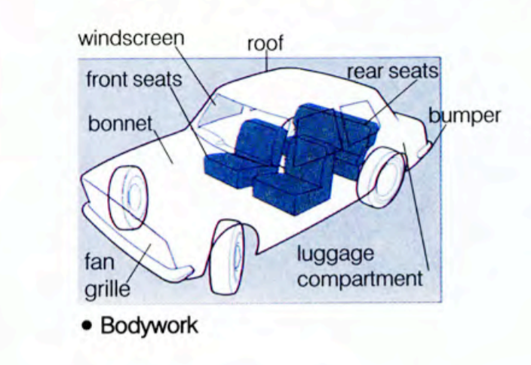
CAR MECHANICS
fan grille = μάσκα ανεμιστήρα
bonnet = καπό
front seats = μπροστινές θέσεις
windscreen = παρμπρίζ, ανεμοθώρακας, μπρος και πίσω τζάμι
roof = οροφή
rear seats = πίσω θέσεις
bumper = προφυλακτήρας
luggage compartment = πορτ μπαγκάζ
Bodywork = αμάξωμα

Slide 2
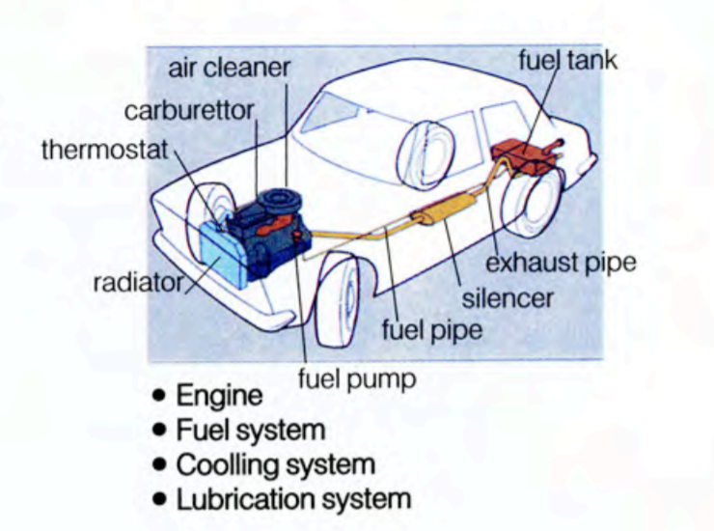
radiator = ψυγείο αυτοκινήτου, θερμοπομπός, θερμαντικό σώμα
thermostat = θερμοστάτης
carburettor = καρμπυρατέρ
air cleaner = φίλτρο αέρα
fuel tank = ρεζερβουάρ, ντεπόζιτο, δεξαμενή καυσίμων
exhaust pipe = εξάτμιση
silencer = σιγαστήρας, σιλανσιέ
fuel pipe = σωλήνας καυσίμων
fuel pump = αντλία καυσίμων
Engine = Κινητήρας
Fuel System = Σύστημα καυσίμων
Cooling System = Σύστημα ψύξης
Lubrication System = Σύστημα Λίπανσης

Slide 3
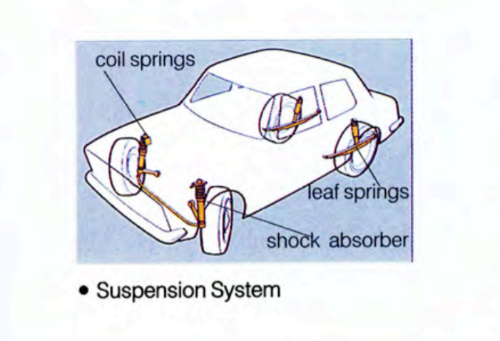
coil springs = ελικοειδή, σπειροειδή ελατήρια
coil = πηνίο
leaf springs = ελασματοειδή ελατήρια
shock absorber = αμορτισέρ, αποσβεστήρας κραδασμών
Suspension System = Σύστημα Ανάρτησης

Slide 4
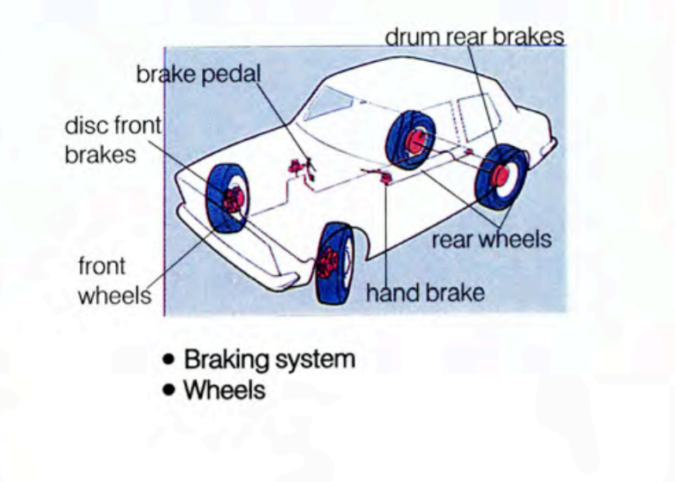
front wheels = μπροστινοί τροχοί
disc front brakes = δισκόφρενα
brake pedal = πεντάλ των φρένων
drum rear brakes = πίσω φρένα, ταμπούρα
rear wheels = πίσω τροχοί
hand brake = χειρόφρενο
Braking System = Σύστημα πέδησης
Wheels = τροχοί

Slide 5
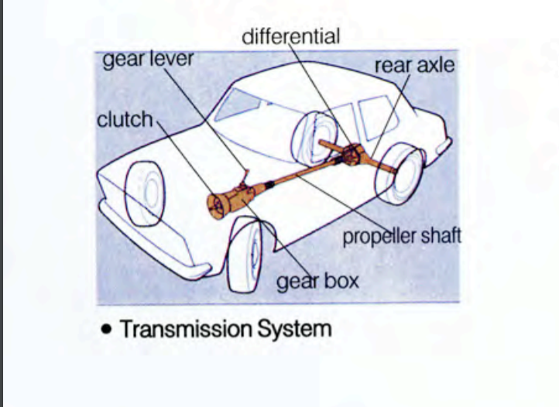
clutch = συμπλέκτης
gear lever = μοχλός ταχυτήτων
differential = διαφορικό
rear axle = πίσω άξονας
propeller shaft = άξονας μετάδοσης κίνησης
gear box = κιβώτιο ταχυτήτων
Transmission System = Σύστημα Μετάδοσης

Slide 6
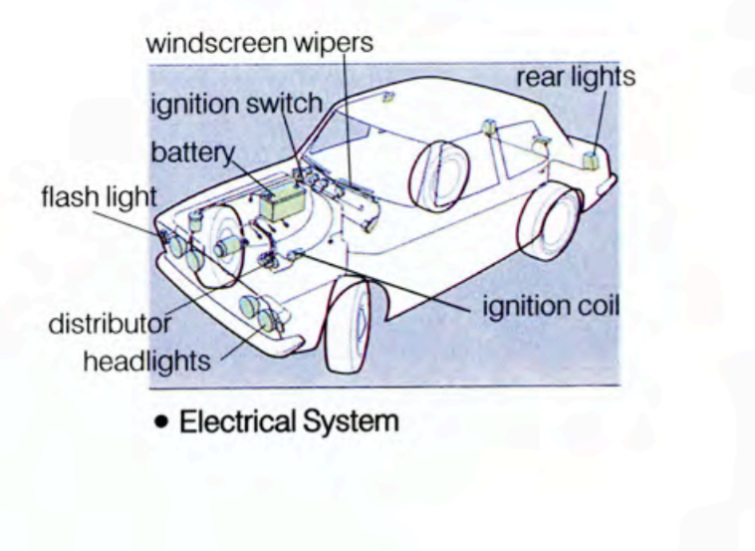
headlights = προβολείς
distributor = διανομέας, ντιστριμπιτέρ
flash light = φλασάκι
battery = μπαταρία
ignition switch = διακόπτης ανάφλεξης
windscreen wipers = υαλοκαθαριστήρες
rear lights = πίσω φώτα
ignition coil = πηνίο ανάφλεξης
Electrical System = Ηλεκτρικό Σύστημα

